Slide 1
Resultat 2025
Medarbetarenkäten
Essunga kommun
Antal svar: 438 | Antal medarbetare: 571 | Svarsfrekvens: 76,7%

Slide 2
Resultat för Medarbetarenkäten
Resultatet är en överblicksbild av medarbetarnas upplevelser. Det är viktigt att resultatet hanteras, analyseras och bryts ner och därmed ges möjlighet till analys av rådande upplevelser.
Detta är ett underlag i det ständigt pågående systematiska förbättringsarbetet. Resultatet behöver diskuteras för att bli ett värdefullt verktyg, oavsett om det faller ut som övervägande positivt eller visar på stora förbättringsmöjligheter.
I denna rapport presenteras resultatet för din verksamhet/arbetsgrupp med jämförelse uppåt i organisationen.
Sist finner du en läsanvisning och tips på hur du kan arbeta vidare med resultatet.
Powered by Entergate - All rights reserved - info@entergate.se

Slide 3
Resultat frågeområden
I den första delen av rapporten presenterar resultatet för följande områden:
• Motivation • Hälsa och arbetsbelastning • Medarbetarskap
• Ledarskap
• Styrning och delaktighet
• Utveckling och lärande
• Likabehandling
• Stolthet och rekommendation
I den andra delen av rapporten presenteras resultatet för Hållbart Medarbetarengagemang (HME).
Motivation
Stolthet och rekommendation
Hälsa och arbetsbelastning
Likabehandling
Medarbetarskap
Medelvärdesdiagram och tabell
Resultatet redovisas först som en sammanställning av frågeområdena med medelvärde 1-5, där 1 är lägsta möjliga värde och 5 är högsta möjliga värde. Resultatet visas med en jämförelse uppåt i organisationen.
Utveckling och lärande
Ledarskap
Styrning och delaktighet
Stoppljusdiagram
Därefter visas resultatet i stoppljusdiagram med andel svar per alternativ: - Röd/orange nyans = medarbetarna instämmer inte i det aktuella påståendet - Gul nyans = medarbetarna instämmer varken eller i det aktuella påståendet - Gröna nyanser = medarbetarna instämmer i det aktuella påståendet
Powered by Entergate - All rights reserved - info@entergate.se

Slide 4
Sammanställning frågeområden Essunga kommun

Slide 5
Sammanställning frågeområden uppdelat på kön

Slide 6
Sammanställning frågeområden uppdelat på ålder

Slide 7
Sammanställning frågeområden uppdelat på anställningstid

Slide 8
Sammanställning frågeområden kommunledningssektor

Slide 9
Sammanställning frågeområden Social sektor

Slide 10
Sammanställning frågeområden Utbildningssektor

Slide 11
Sammanställning frågeområden
Här presenteras resultatet för frågeområdena i tabellform. På sista raden visas det totala medelvärdet som är en sammanslagning av samtliga frågeområden.
Sammanställning frågeområden
 | Essunga kommun
Motivation | 4,1
Hälsa och arbetsbelastning | 3,5
Medarbetarskap | 3,9
Ledarskap | 4
Styrning och delaktighet | 4
Utveckling och lärande | 4
Likabehandling | 4,3
Stolthet | 4
Totalt medelvärde (1-5) | 4

Slide 12
Motivation
■ | 1. Stämmer mycket dåligt | ■ | 2. Stämmer ganska dåligt | ■ | 3. Stämmer varken bra eller dåligt | ■ | 4. Stämmer ganska bra | ■ | 5. Stämmer mycket bra

Slide 13
Hälsa och arbetsbelastning
■ | 1. Stämmer mycket dåligt | ■ | 2. Stämmer ganska dåligt | ■ | 3. Stämmer varken bra eller dåligt | ■ | 4. Stämmer ganska bra | ■ | 5. Stämmer mycket bra

Slide 14
Medarbetarskap
■ | 1. Stämmer mycket dåligt | ■ | 2. Stämmer ganska dåligt | ■ | 3. Stämmer varken bra eller dåligt | ■ | 4. Stämmer ganska bra | ■ | 5. Stämmer mycket bra

Slide 15
Ledarskap
■ | 1. Stämmer mycket dåligt | ■ | 2. Stämmer ganska dåligt | ■ | 3. Stämmer varken bra eller dåligt | ■ | 4. Stämmer ganska bra | ■ | 5. Stämmer mycket bra

Slide 16
Styrning och delaktighet
■ | 1. Stämmer mycket dåligt | ■ | 2. Stämmer ganska dåligt | ■ | 3. Stämmer varken bra eller dåligt | ■ | 4. Stämmer ganska bra | ■ | 5. Stämmer mycket bra

Slide 17
Utveckling och lärande
■ | 1. Stämmer mycket dåligt | ■ | 2. Stämmer ganska dåligt | ■ | 3. Stämmer varken bra eller dåligt | ■ | 4. Stämmer ganska bra | ■ | 5. Stämmer mycket bra

Slide 18
Likabehandling
■ | 1. Stämmer mycket dåligt | ■ | 2. Stämmer ganska dåligt | ■ | 3. Stämmer varken bra eller dåligt | ■ | 4. Stämmer ganska bra | ■ | 5. Stämmer mycket bra

Slide 19
Stolthet
■ | 1. Stämmer mycket dåligt | ■ | 2. Stämmer ganska dåligt | ■ | 3. Stämmer varken bra eller dåligt | ■ | 4. Stämmer ganska bra | ■ | 5. Stämmer mycket bra

Slide 20
Rekommendation (eNPS)
Jag skulle rekommendera Essunga kommun som arbetsplats till en vän. Frågan besvaras på en skala från 0-10. Beroende på vad medarbetarna svarar delas de upp i tre kategorier: 0-6 = Kritiker 7-8 = Passiva 9-10 = Ambassadörer Employee Net Promoter Score® (eNPS) kan anta ett värde mellan -100 och 100.
Värdet räknas ut genom att ta andelen Ambassadörer minus andelen Kritiker. eNPS = andelen "Ambassadörer" (%) - andelen "Kritiker" (%)
Kritiker |  | Passiva |  | Ambassadörer
138 | 32,3% | 158 | 37% | 131 | 30,7%
I diagrammet nedan visas verksamhetens eNPS-värde med en jämförelse uppåt i organisationen.
Notes:
eNPS är en framtagen modell (precis som HME) som ursprungligen kommer från NPS för att mäta kundlojaliteten. Modellen är framtagen utifrån att man på skalan 0-6 räknas som kritiker. Jag kan hålla med om att det kan kännas konstigt att 6 av 10 räknas som "kritiker", men eNPS mäter inte bara nöjdhet – utan hur troligt det är att man verkligen skulle rekommendera sin arbetsplats. Forskning visar att de som svarar 0–6 ofta är tveksamma eller neutrala, och inte tillräckligt positiva för att ses som ambassadörer. Därför dras gränsen där, även om svaret kan upplevas som "försiktigt positivt".

Slide 21
HME – Hållbart Medarbetarengagemang
HME står för Hållbart Medarbetarengagemang och består av nio påståenden framtagna av SKR (Sveriges Kommuner och Regioner) med syfte att mäta arbetsplatsens medarbetarengagemang men även skapa ett analysunderlag att jämföra mot andra kommuner.
HME-resultaten är uppdelade i tre delindex för att tydligt och enkelt beskriva de viktigaste parametrarna för verksamhetens medarbetarengagemang.
Motivation
HME
• Motivation
• Ledarskap • Styrning
Ledarskap
Styrning
I resultatet presenteras även HME – totalt som är en sammanslagning av samtliga nio påståenden inom Hållbart Medarbetarengagemang.
Indexdiagram
HME-resultatet redovisas i diagram med index. Index är ett medelvärdesindex där enkätens 5-gradiga skala viktats till en 0-100-skala, där 0 är lägsta möjliga värde och 100 är högsta möjliga värde. Resultatet visas med en jämförelse uppåt i organisationen.
Powered by Entergate - All rights reserved - info@entergate.se
Notes:
Detta är en av våra resultatindikatorer.

Slide 22
Hållbart Medarbetarengagemang (HME)
Notes:
Totalt 79,1 på en 100 skala!

Slide 23
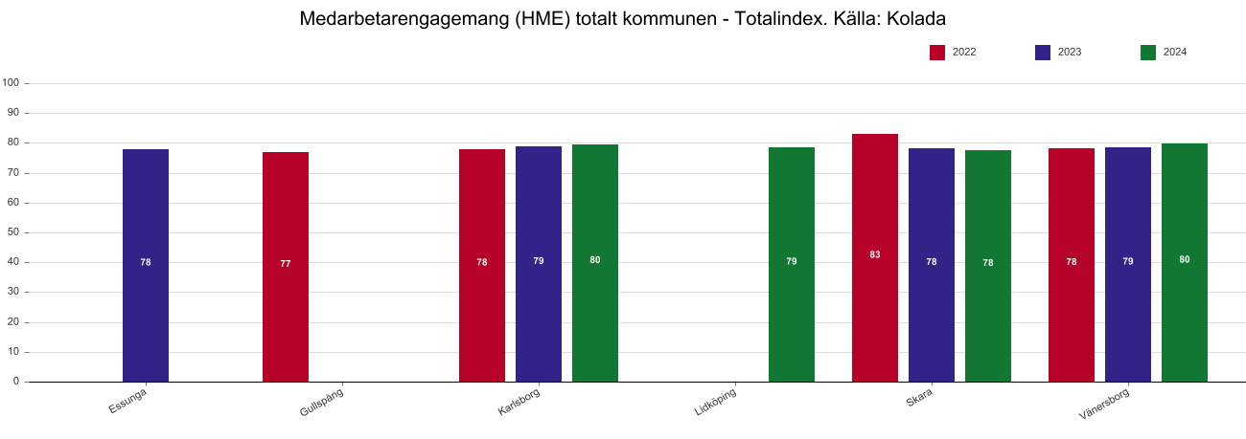
Jämförelse med andra kommuner
Notes:
Götene, Grästorp, Vara, Skövde – ingen data senaste 3 åren

Slide 24
HME - Motivation

Slide 25
HME - Ledarskap

Slide 26
HME - Styrning

Slide 27
Arbeta vidare med resultatet
Resultatet ska följas upp på din arbetsplats, så att ni tillsammans utvecklar det som fungerar bra och förbättrar det som fungerar mindre bra. Tänk på att resultatet ska vara ett diskussionsunderlag och beskriver nuläget då enkäten besvarades.
1
ÅTERKOPPLING
Chefen presenterar resultatet för sina medarbetare
Visa på höga respektive låga värden
Öppna upp för diskussion och reflektion
HANDLINGSPLAN
2
Välj 2-3 prioriteringsområden som ni ska fokusera på
Ta fram en åtgärd för varje punkt. OBSERVERA! Åtgärder ska läggas in i Stratsys under arbetsmiljöområdet ”Medarbetarundersökning” på fliken löpande risker.
Vem/vilka ska jobba med varje punkt och när ska det vara klart
3
IMPLEMENTERING
Bestäm hur handlingsplanen ska följas upp
Sätt igång med förbättringsarbetet
Powered by Entergate - All rights reserved - info@entergate.se

